Slide 1
Суперультранатуралы
Схема защиты стенда от угроз
Личный состав группы:
Соколов М.А.
Терскова К.С.
Хрипачев И.А.
Савченко М.В.
Ивин А.Е.
Шарлавин С.О.
Ошлаков Е.А.
Название команды: Отпетые мошенники

Slide 2

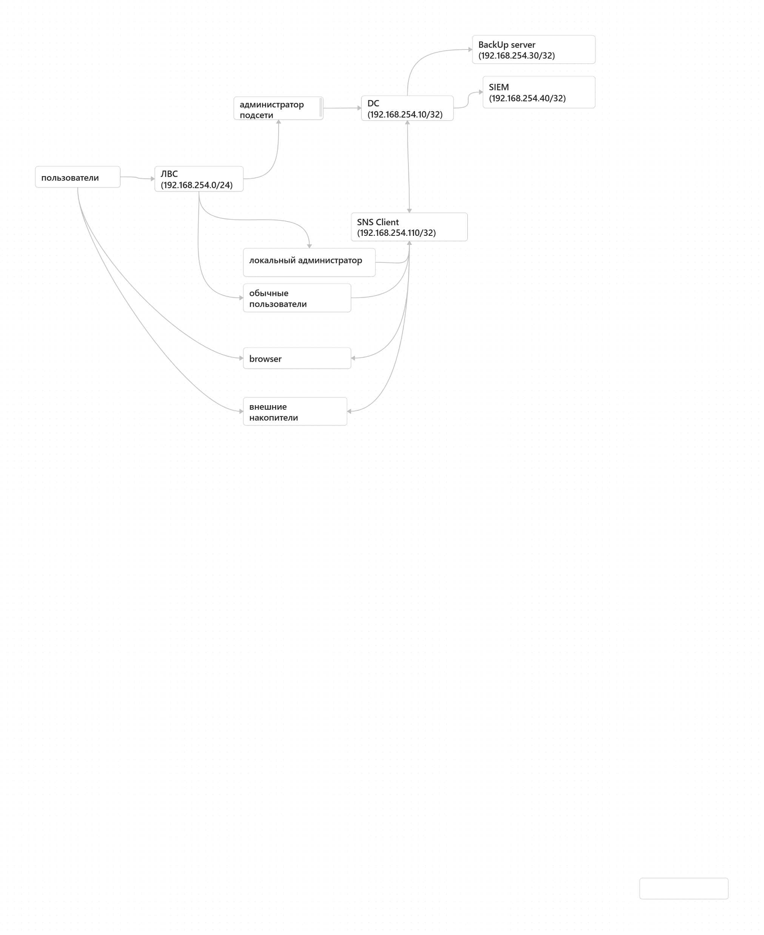
Схема стенда

Slide 3
Начальные условия
Объекты атаки: О.1 и О.2
Потенциал нарушителя: B1
Отсутствие разграничения доступа, контроля трафика, открытые каналы связи м/у АРМ и сервером, отсутствие контроля передачи данных на внешних устройствах, отсутствие мониторинга почты, средств защиты от ВПО и т.д. по списку
Имеет возможность при реализации угроз безопасности информации использовать только известные уязвимости, скрипты и инструменты. Имеет возможность использовать средства реализации угроз (инструменты), свободно распространяемые в сети Интернет и разработанные другими лицами, имеют минимальные знания механизмов их функционирования, доставки и выполнения вредоносного программного обеспечения, эксплойтов. Обладает базовыми компьютерными знаниями и навыками на уровне пользователя. Имеет возможность реализации угроз за счет физических воздействий на технические средства обработки и хранения информации, линий связи и обеспечивающие системы систем и сетей при наличии физического доступа к ним.

Slide 4
Потенциал нарушителя
Потенциал нарушителя: B1
Имеет возможность при реализации угроз безопасности информации использовать только известные уязвимости, скрипты и инструменты. Имеет возможность использовать средства реализации угроз (инструменты), свободно распространяемые в сети Интернет и разработанные другими лицами, имеют минимальные знания механизмов их функционирования, доставки и выполнения вредоносного программного обеспечения, эксплойтов. Обладает базовыми компьютерными знаниями и навыками на уровне пользователя. Имеет возможность реализации угроз за счет физических воздействий на технические средства обработки и хранения информации, линий связи и обеспечивающие системы систем и сетей при наличии физического доступа к ним.

Slide 5
Объект воздействия О.2
Потенциал нарушителя
Объект воздействия О.1
Объекты атаки: О.2
Объекты атаки: О.1
Потенциал нарушителя: B1
Совокупность средств вычислительной техники и программных средств, предназначенная для управления, хранения, представления информации в локальной вычислительной сети для рабочих мест и других сетевых устройств
Комплекс вычислительной техники и программного обеспечения, предназначенный для автоматизации определенного вида деятельности (например, персональные компьютеры, ноутбуки)
Имеет возможность при реализации угроз безопасности информации использовать только известные уязвимости, скрипты и инструменты. Имеет возможность использовать средства реализации угроз (инструменты), свободно распространяемые в сети Интернет и разработанные другими лицами, имеют минимальные знания механизмов их функционирования, доставки и выполнения вредоносного программного обеспечения, эксплойтов. Обладает базовыми компьютерными знаниями и навыками на уровне пользователя. Имеет возможность реализации угроз за счет физических воздействий на технические средства обработки и хранения информации, линий связи и обеспечивающие системы систем и сетей при наличии физического доступа к ним.
Отсутствие разграничения доступа, контроля трафика, открытые каналы связи м/у АРМ и сервером, отсутствие контроля передачи данных на внешних устройствах, отсутствие мониторинга почты, средств защиты от ВПО и т.д. по списку
Компоненты объекта О.2:
Операционная система
Программная оболочка
Администратор
Компоненты объекта О.1:
К.1.2.1 – Операционная система
К.1.2.3 – Программная оболочка
К.1.5.11 – Пакет офисного ПО
К.1.5.15 – Веб-браузер
К.4.2.1 – Непривилегированный пользователь

Slide 6
Объект воздействия О.1
Объект воздействия О.2
Объекты атаки: О.2
Объекты атаки: О.1
Совокупность средств вычислительной техники и программных средств, предназначенная для управления, хранения, представления информации в локальной вычислительной сети для рабочих мест и других сетевых устройств
Комплекс вычислительной техники и программного обеспечения, предназначенный для автоматизации определенного вида деятельности (например, персональные компьютеры, ноутбуки)
Компоненты объекта О.1:
Операционная система
Программная оболочка
Пакет офисного ПО
Веб-браузер
Рядовой пользователь
Компоненты объекта О.2:
К.1.2.1 – Операционная система
К.1.2.3 – Программная оболочка
К.4.1.1 – Администратор

Slide 7
Угроза | Меры защиты
УБИ 1.1.18 - Угроза утечки информации, обрабатываемой на автоматизированном рабочем месте, за счет использования недостатков механизмов разграничения доступа | Стандартное разграничение доступа средствами системы + мониторинг с помощью DLP + логирование SIEM
УБИ 2.1.4 - Угроза несанкционированного доступа к автоматизированному рабочему месту за счет внедрения вредоносного программного обеспечения | NGFW + АВЗ
УБИ 3.2.1 - Угроза несанкционированной модификации (искажения) компонентов сервера за счет эксплуатации уязвимостей | SIEM + мониторинг с помощью DLP
УБИ 6.2.2 - Угроза вызова отказа в обслуживании сервера за счет использования недостатков конфигурации | NGFW + АВЗ
УБИ 8.1.4 - Угроза нарушения функционирования (работоспособности) автоматизированного рабочего места за счет внедрения вредоносного программного обеспечения | АВЗ + NGFW

Slide 8
УГРОЗА УТЕЧКИ ИНФОРМАЦИИ, ОБРАБАТЫВАЕМОЙ НА АВТОМАТИЗИРОВАННОМ РАБОЧЕМ МЕСТЕ, ЗА СЧЕТ ИСПОЛЬЗОВАНИЯ НЕДОСТАТКОВ МЕХАНИЗМОВ РАЗГРАНИЧЕНИЯ ДОСТУПА
Описание:
Угроза заключается в возможности противоправного получения либо передачи информации (конфиденциальной, конфигурационной, аутентификационной и др.). Например, утечка персональных данных вследствие нарушения хранения или нарушения конфигурации
Объект воздействия: О.1
Компоненты: К.1.2.1, К.1.2.3, К.1.5.11, К.1.5.15
Способы реализации: доступ без авторизации
Потенциал нарушителя: B1
Возможные меры защиты:
ИАФ - Аутентификация пользователей с применением логина и пароля, одноразового пароля, двухфакторной аутентификации
УПД – Предоставление прав доступа, основываясь на решаемых задачах, ролевом методе, должностных обязанностях и т.д.

Slide 9
УГРОЗА НЕСАНКЦИОНИРОВАННОГО ДОСТУПА К АВТОМАТИЗИРОВАННОМУ РАБОЧЕМУ МЕСТУ ЗА СЧЕТ ВНЕДРЕНИЯ ВРЕДОНОСНОГО ПРОГРАММНОГО ОБЕСПЕЧЕНИЯ
Описание:
Угроза заключается в получении доступа к информационным ресурсам, нарушающего установленные в информационной системе правила разграничения доступа. Например, несанкционированный доступ к информации, хранимой на файловом хранилище
Объект воздействия: О.1
Компоненты: К.1.2.1, К.1.2.3, К.1.5.11
Способы реализации: внедрение ВПО
Потенциал нарушителя: B1
Возможные меры защиты:
АВЗ – применение средств антивирусной защиты для проверки файлов на съемных носителей, при их загрузке, выполнении и т.д.
ЗНИ – определение оператором активности пользователя
ЗИС – мониторинг, реагирование на активность электронной почты, сайтов и т.д.

Slide 10
УГРОЗА НЕСАНКЦИОНИРОВАННОЙ МОДИФИКАЦИИ (ИСКАЖЕНИЯ) КОМПОНЕНТОВ СЕРВЕРА ЗА СЧЕТ ЭКСПЛУАТАЦИИ УЯЗВИМОСТЕЙ
Описание:
Угроза заключается в изменении содержания или формы представления обрабатываемой в информационной системе информации (конфиденциальной, конфигурационной, аутентификационной и др.), нарушающем установленный в информационной системе порядок обработки информации. Например, искажение содержимого веб-сервера
Объект воздействия: О.2
Компоненты: К.1.2.1, К.1.2.3
Способы реализации: эксплуатация уязвимостей
Потенциал нарушителя: B1
Возможные меры защиты:
АУД – аудит, выявление уязвимостей, выпуск патчей

Slide 11
УГРОЗА ВЫЗОВА ОТКАЗА В ОБСЛУЖИВАНИИ СЕРВЕРА ЗА СЧЕТ ИСПОЛЬЗОВАНИЯ НЕДОСТАТКОВ КОНФИГУРАЦИИ
Описание:
Угроза заключается в недоступности информационной системы или ее компонентов и (или) приостановлении оказания услуг или предоставления сервисов для авторизованных пользователей. Например, угроза отказ в доступе к сайту авторизованным пользователям
Объект воздействия: О.2
Компоненты: К.1.2.1, К.1.2.3
Способы реализации: использование недостатков конфигурации
Потенциал нарушителя: B1
Возможные меры защиты:
УПД – разграничение доступа, управление учетными записями, разделение полномочий, ограничение на использование уд. доступа, ограничение пользование прикладных приложений и т.д.

Slide 12
УГРОЗА НАРУШЕНИЯ ФУНКЦИОНИРОВАНИЯ (РАБОТОСПОСОБНОСТИ) АВТОМАТИЗИРОВАННОГО РАБОЧЕГО МЕСТА ЗА СЧЕТ ВНЕДРЕНИЯ ВРЕДОНОСНОГО ПРОГРАММНОГО ОБЕСПЕЧЕНИЯ
Описание:
Угроза заключается в частичной или полной утрате работоспособности или функциональности компонента или информационной системы в целом. Например, нарушение функционирования межсетевого экрана, включая преодоление или обход его функций безопасности, в результате несанкционированного воздействия
Объект воздействия: О.1
Компоненты: К.1.2.1, К.1.2.3, К.1.5.15
Способы реализации: внедрение ВПО
Потенциал нарушителя: B1
Возможные меры защиты:
АВЗ – применение средств антивирусной защиты для проверки файлов на съемных носителей, при их загрузке, выполнении и т.д.
ЗНИ – определение оператором активности пользователя
ЗИС – мониторинг, реагирование на активность электронной почты, сайтов и т.д.

Slide 13
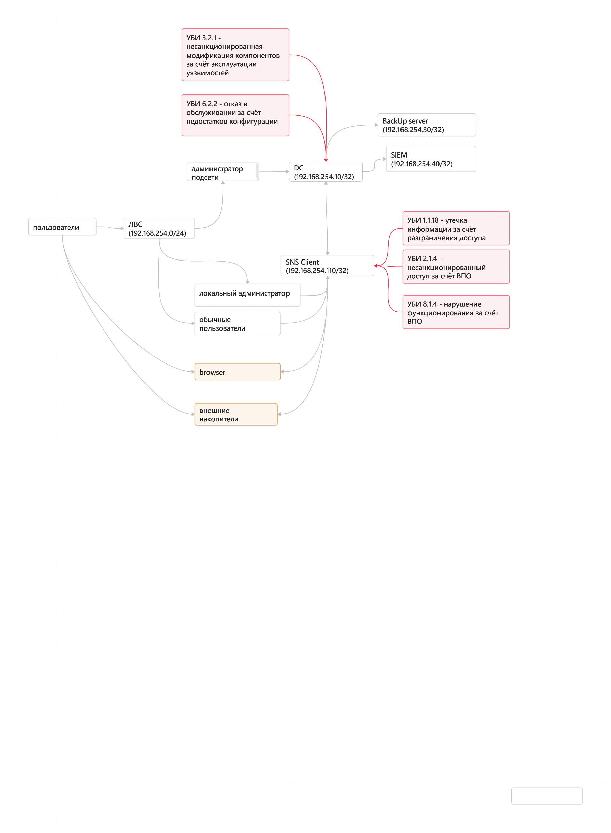
Схема с угрозами

Slide 14
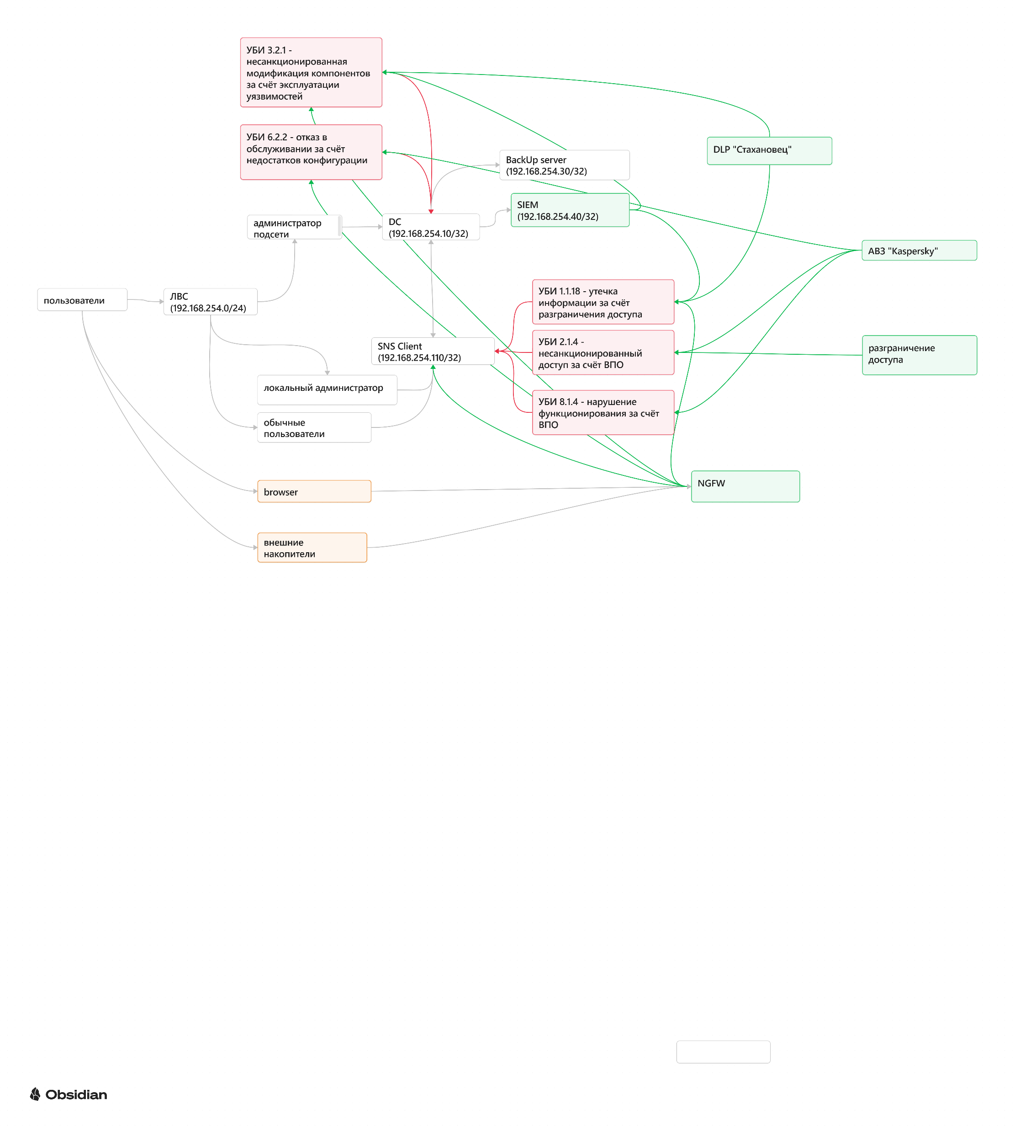
Схема защиты

